Slide 1
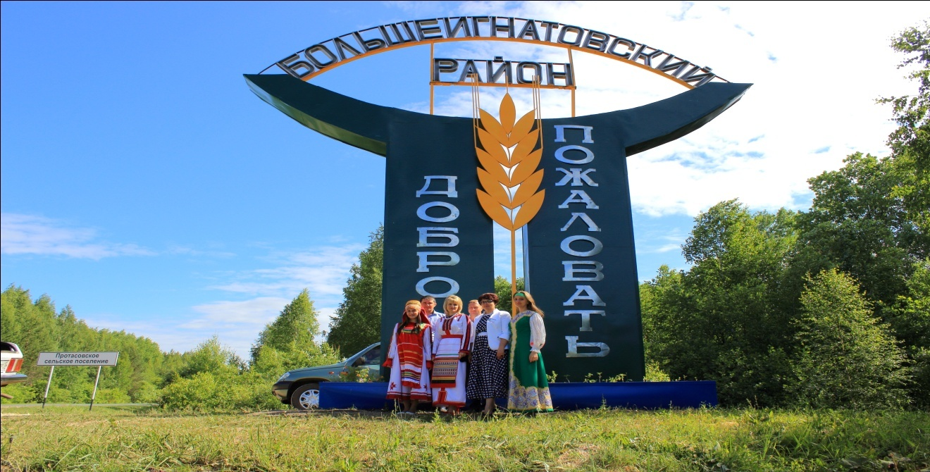
Большеигнатовский муниципальный район итоги и перспективы развития

Slide 2
Экономическое развитие
В структуре экономики Большеигнатовского района преобладающую роль играет сельское хозяйство. По итогам работы за 2015 год район представлен 8 сельскохозяйственными предприятиями, 32 крестьянско-фермерскими хозяйствами, 2 сельскохозяйственными потребительскими снабженческо-сбытовыми кооперативами, 2898 личными подсобными хозяйствами. Деятельность организаций направлена на производство зерна, сахарной свеклы, мяса и молока. В настоящее время ОАО «Молоко» является единственным предприятием перерабатывающей промышленности в районе. Большеигнатовский муниципальный район имеет развитую социальную сферу. Главные ее составляющие - образование, культура и спорт, социальная защита.
В Большеигнатовском муниципальном районе средняя заработная плата работников учреждений культуры составила по итогам 2015 года 14685,5 рублей (что на 1 % выше, чем по Республике Мордовия); средняя заработная плата социальных работников в 2015 году составила 12348,2 рубля (на 1,3 % меньше республиканского уровня);средняя заработная плата среднего медицинского персонала по итогам 2015 года составила 12386,1 рублей, младшего медицинского персонала 11063,3 рубля (что ниже республиканского уровня по данной категории работников на 29 % и 3,4 % соответственно); средняя заработная плата педагогических работников образовательных учреждений общего образования в 2015 году составила 22381,6 рублей, дополнительного образования 18780,8 рублей, дошкольного образования 18155,3 рубля (что ниже республиканского уровня по данной категории работников на 0,4 %, 16,7 % и 5,5 % соответственно).
Особенности экономического потенциала:
1. Наличие значительных ресурсов полезных ископаемых (кирпичных суглинков, керамзитовых глин) для развития строительной промышленности.
2. Район занимает выгодное транспортное расположение, соединяя Республику Мордовия с Нижегородской областью. Автомобильная дорога, пролегающая по территории района, является одной из основ республиканской транспортной сети.
3. Наличие дорог с твердым покрытием федерального, регионального и местного значения, наличие генерального плана и правил землепользования и застройки.
4. Высокие темпы жилищного строительства.
5. Наличие земельных ресурсов для ведения сельскохозяйственного производства, личного подсобного хозяйства, жилищного строительства.
6. Высокий уровень развития средств коммуникаций и информационных технологий в сфере управления (наличие сотовой связи, Интернета и т. п.).
7. Сформированная социокультурная инфраструктура района.
10. Наличие природных ресурсов и мест особого поклонения для развития экологического и религиозного туризма.
Приоритеты реализуемой в Большеигнатовском муниципальном районе политики социально-экономического развития определены в муниципальных программах Большеигнатовского муниципального района.

Slide 3
Развитие промышленного комплекса
В настоящее время на территории Большеигнатовского муниципального района ОАО «Молоко» является единственным предприятием переработки. Общая сумма выручки от реализации продукции в 2015 г. составила 27028 тыс. руб, 88,9 % к соответствующему уровню 2014 года. Основной проблемой дальнейшего развития ОАО «Молоко» является устаревшая материально-техническая база, что обусловливает необходимость ее насыщения современной техникой и прогрессивными технологиями.

Slide 4
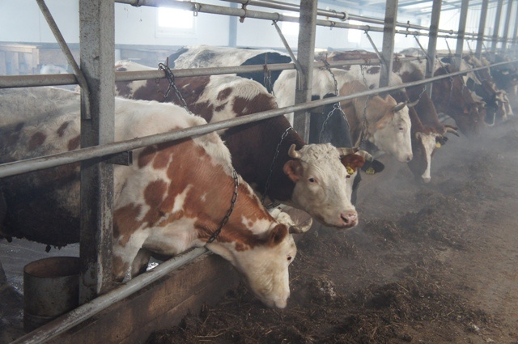
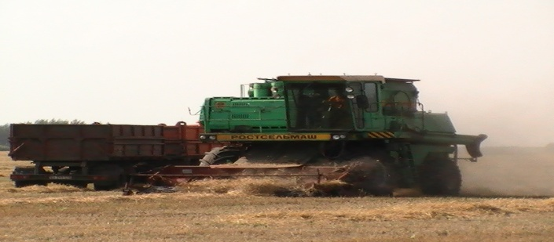
Развитие агропромышленного комплекса
Площадь сельхозугодий в 2015 году составила 43738 га (111 % к уровню 2011 г.), в том числе пашни 35621 га (106 % к уроню 2011 г.) .В структуре пашни площадь зерновых занимает 41 % , кормовые 28 %, сахарная свекла 7 %, рапс 7 %. Увеличена площадь посевов сахарной свеклы по сравнению с 2011 г. в 5,8 раз. Объем поставок сахарной свеклы на перерабатывающие предприятия составил в 2015 г. 66123 тонны, в 2011 г. 553 т. Прибыль до налогообложения в 2015 году в сельскохозяйственных предприятиях района составила 123 635 тыс. руб., в 2011 году 3024 тыс. рублей. За 2015 год доля прибыльных сельскохозяйственных организаций в общем их числе составила 100 %, что на 12,5% больше уровня 2011 года.
Ферма ИП Глава КФХ «Кабаев В.Ю.», построенная на грант ,полученный в 2012 г. в рамках программы «Развитие семейных животноводческих ферм на базе КФХ»
В рамках программы «Поддержка начинающих фермеров» в 2012 году на развитие фермерского хозяйства получили грант 2 фермера на сумму 2625 тыс.руб., в 2013 году 4 фермера на сумму 2970,1 тыс.руб., в 2014 году 5 фермеров на сумму 5456 тыс.руб., в 2015 году 2 фермера на сумму 1885 тыс.руб.
Основными предприятиями АПК Большеигнатовском муниципальном районе являются ООО «8-е Марта», ООО «НДН-агро», СХПК «8-е Марта», ИП Глава КФХ «Кабаев В.Ю.», ИП Глава КФХ «Кабаев Ю.А.»
Уборочная пора ООО «8-е Марта»

Slide 5
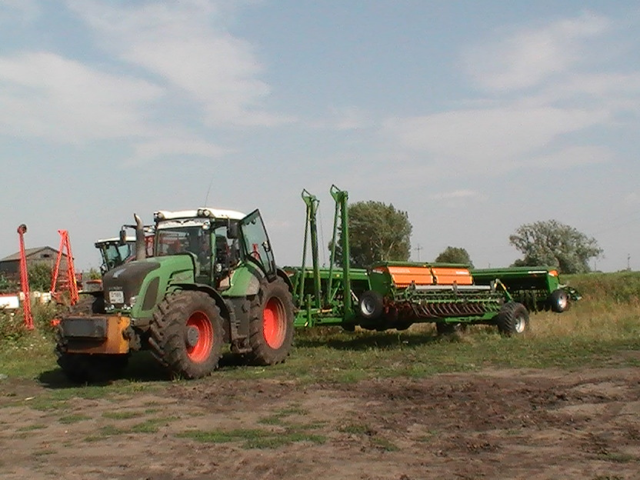
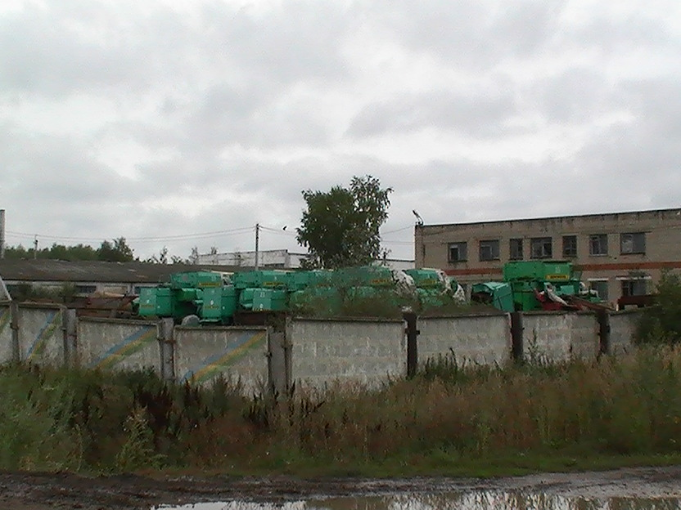
Повышение инвестиционной привлекательности
  Объем инвестиций в основной капитал в 2015 году составил 64671 тыс. рублей или 128,1 % к соответствующему периоду 2014 года. Объем инвестиций в основной капитал (за исключением бюджетных средств) в 2015 году составили 62509 тыс. рублей, что больше запланированного уровня (54000 тыс. рублей) 115,75 % - процент выполнения. ООО «8-е Марта» приобрело технику на 34987 тыс. руб., транспортные средства 3067 тыс.руб. (профинансировал Ромодановский сахарный завод), переведено скота в основное стадо на 12314 тыс.руб. ООО «НДН - агро» введено инвестиций в основной капитал на сумму 11667 тыс.руб. Прогноз на 2016 год по показателю «Объем инвестиций в основной капитал (за исключением бюджетных средств)» в Большеигнатовском муниципальном районе на 2016 год 600 млн. руб. Муниципальной программой «Развитие и поддержка субъектов малого и среднего предпринимательства в Большеигнатовском муниципальном районе Республики Мордовия на 2015-2018 г» на 2016 год предусмотрено вложение инвестиций в основной капитал малых и средних предприятий на сумму 56 млн. рублей. Одной из главных задач сегодня мы ставим перед собой привлечение инвестиций в различные сферы деятельности.
  На 2017-2018 годы запланирована реализация инвестиционных проектов: «Строительство молочного комплекса с цехом по переработке молока ООО «8-е Марта» на 800 гол. коров»» 2017 год; «Строительство зерносушильного комплекса «ООО 8-е Марта» 1000 тонн/час» на 2018 год.

Slide 6
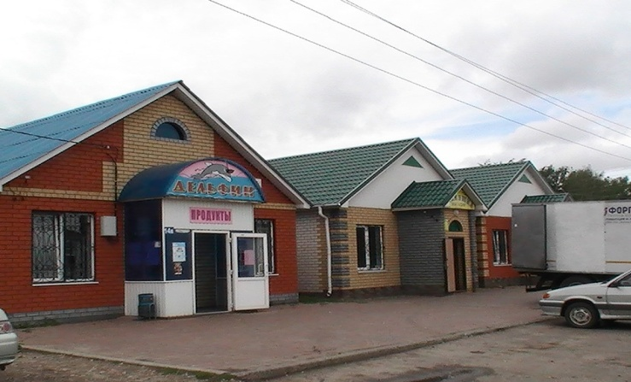
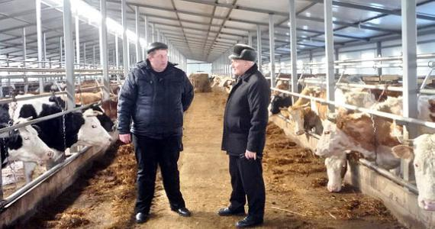
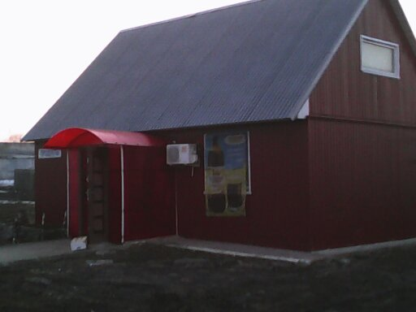
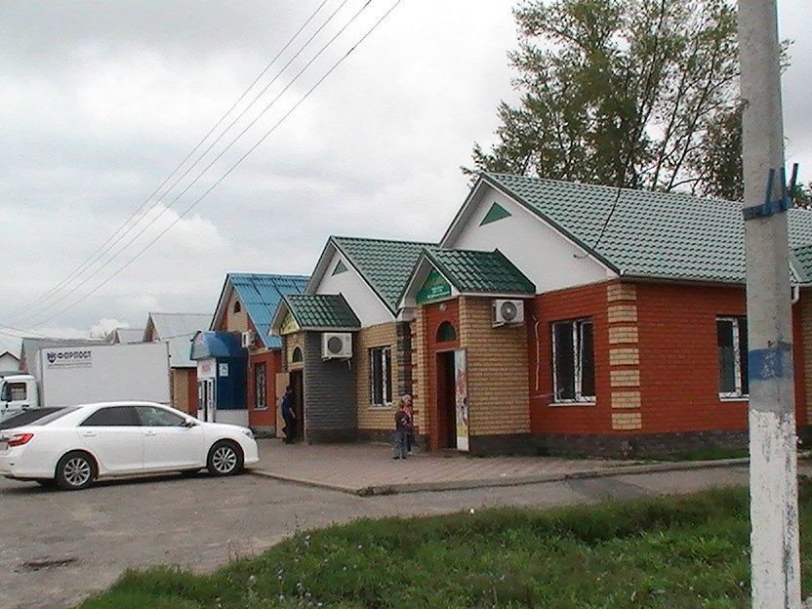
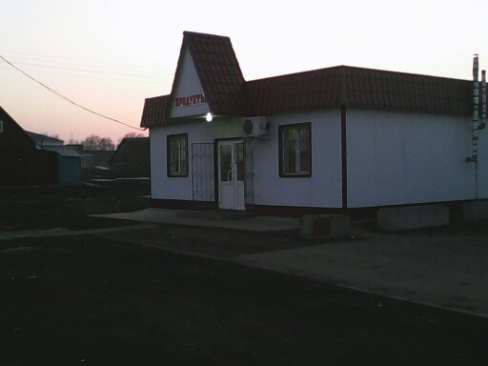
Развитие малого и среднего предпринимательства
Число субъектов малого и среднего предпринимательства в расчете на 10 тыс. человек населения за 2015 год составило 230 единиц, что больше уровня 2014 года на 2 единицы и больше уровня 2013 года на 10 единиц. Планируется ежегодный рост данного показателя: в 2016 году – на 4,3 %. Основным видом деятельности в структуре субъектов малого и среднего предпринимательства за 2015 год является торговля (38%) и сельскохозяйственное производство (28 %), сфера услуг занимает 7 %, 27 % приходится на прочие виды деятельности.
На официальном сайте Большеигнатовского муниципального района ведется размещение информации о действующей системе поддержки предпринимателей малого и среднего бизнеса. Предоставляется консультативная поддержка субъектам малого и среднего бизнеса. На официальном сайте Большеигнатовского муниципального района ведется раздел «Система информационной поддержки в развитии малого и среднего предпринимательства».
Реализация государственной политики по поддержке и развитию предпринимательства в Большеигнатовском муниципальном районе осуществляется через муниципальную целевую программу «Развитие и поддержка субъектов малого и среднего предпринимательства в Большеигнатовском муниципальном районе Республики Мордовия на 2015-2018 годы»

Slide 7
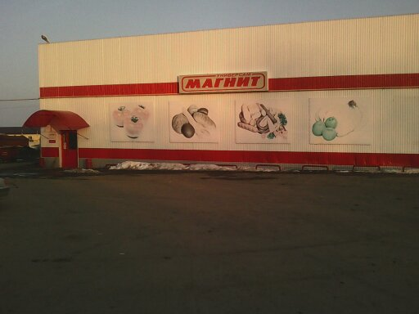
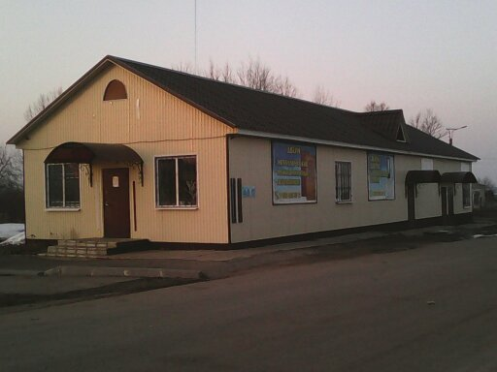
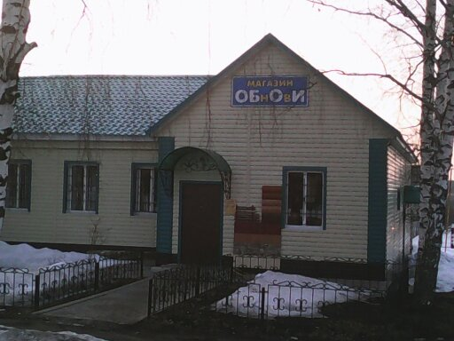
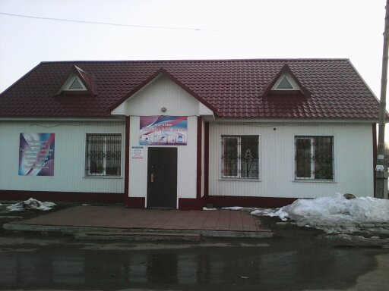
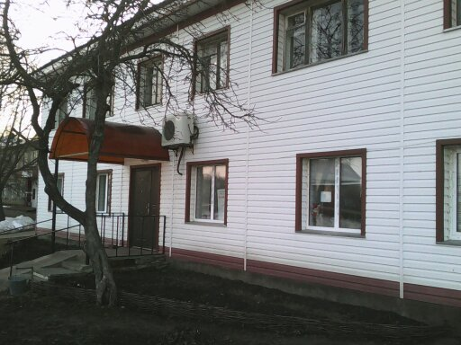
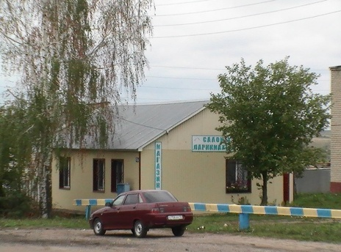
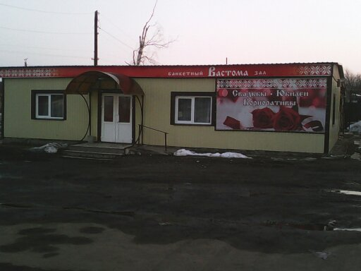
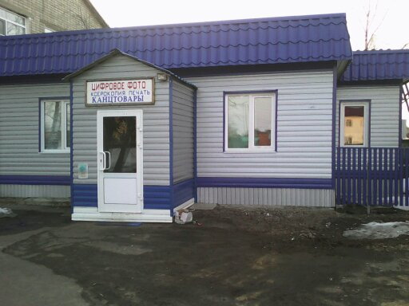
Развитие потребительского рынка товаров и услуг
В 2011 году открыт магазин «Магнит»
За последние 5 лет расширили торговые площади и провели капитальный ремонт зданий промышленных магазинов ИП «Полякин А.Г.», ИП «Горбунова Н.В.»,ИП «Гальперин Н.Ю.».
В 2013-2014 г осуществлен ремонт магазина ИП «Комов И. С.», В здании располагается диспетчерская службы такси.
В 2012 году произведен ремонт здания, где располагается парикмахерская ИП «Французова А.»
Важным сектором экономики является потребительский рынок. На 1 января 2016 года торговая сеть Большеигнатовского муниципального района представлена 64 объектами розничной торговли. Основная доля оборота розничной торговли (90 %) приходится на стационарные предприятия торговли, доля ярмарок – 9 %. Оборот розничной торговли в 2015 г. составил 439,2млн. руб., к уровню 2011 г. рост 36 %. Объем оборота розничной торговли на душу населения за 2015 год составил 60,6 тыс. руб., что на 21,5 тыс. руб. больше уровня 2011 года. Сфера общественного питания включает в себя 3 кафе, 1 ресторан, 7 столовых (1 общедоступная). Сфера бытового обслуживания населения включает в себя 11 предприятий: 1 –ремонт и пошив обуви; 1-ремонт и пошив одежды; 3- техобслуживание и ремонт транспортных средств; 1- фотоателье; 1 – услуги бань и душевых;4 парикмахерские услуги.
В 2015 году фотоуслуги представляются в новом здании
В 2015 году открылось новое кафе

Slide 10
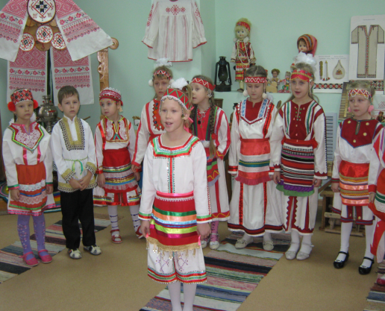
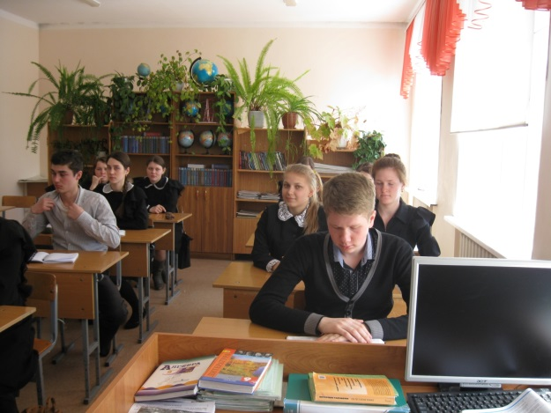
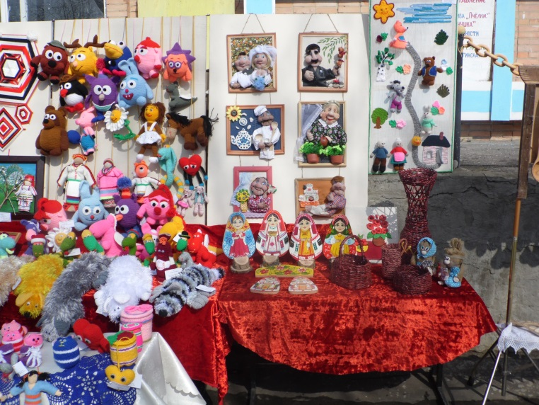
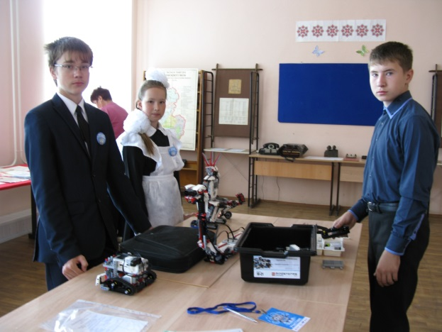
РАЗВИТИЕ ОБРАЗОВАНИЯ
Система образования Большеигнатовского муниципального района представлена 2 организациями дошкольного образования, 5 общеобразовательными организациями и 2 учреждениями дополнительного образования.
На официальном сайте администрации района работает «электронная очередь в детский сад» - удобный и современный способ учета детей для предоставления места в детском саду. Доступность дошкольным образованием составляет -100%.
В 2014-2015 учебном году на базе МБОУ «Большеигнатовская СОШ» создан кружок «Робототехника», в который входят 12 человек из 5-9 классов.
В учреждениях дополнительного образования работают 11 кружков художественно-эстетической, туристско-краеведческой, эколого-биологической и 13 спортивных секций физкультурно-спортивной направленностей.
Выставка работ
МБУДО «Дом творчества»

Slide 11
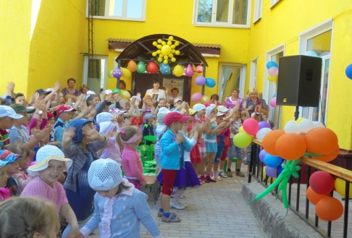
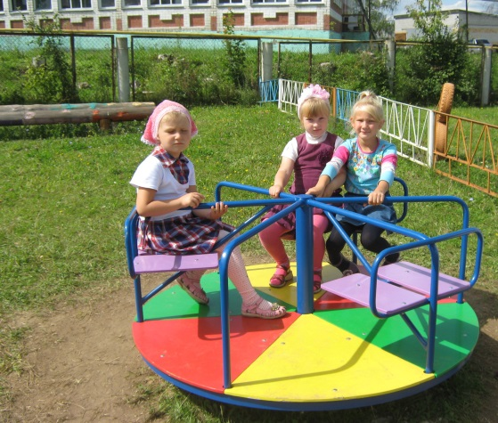
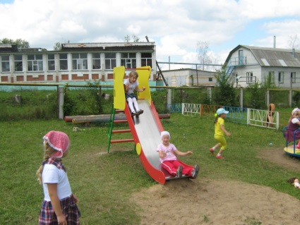
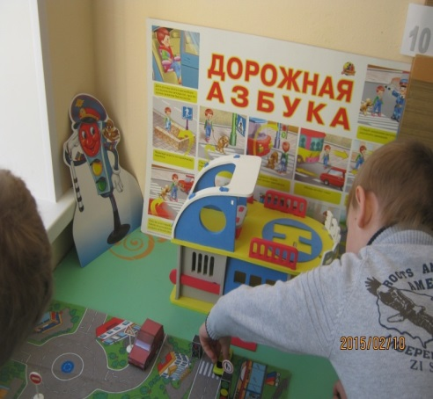
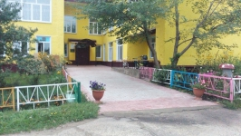
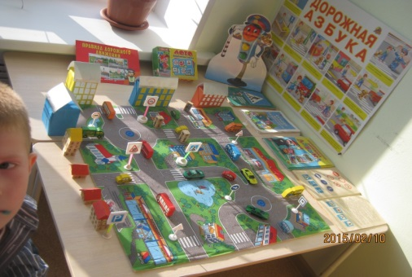
СТРОИТЕЛЬСТВО И РЕМОНТ ДЕТСКИХ САДОВ
В 2012-2013 г.г. в МБДОУ «Большеигнатовский детский сад комбинированного вида» проведен капитальный ремонт здания, фасада здания и благоустройство территории.
С 2011-2015гг в двух общеобразовательных организациях открылись группы кратковременного пребывания с охватом 25 детей.
В 2015 году была установлена современная игровая площадка.
Для двух дошкольных организаций в рамках программы «Модернизация системы дошкольного образования на 2011-2015гг» было закуплено компьютерное оборудование, наглядные пособия, дидактический материал и необходимое спортивное оборудование.

Slide 12
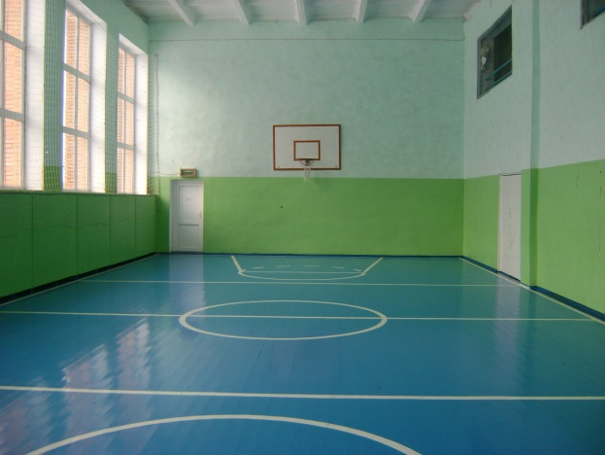
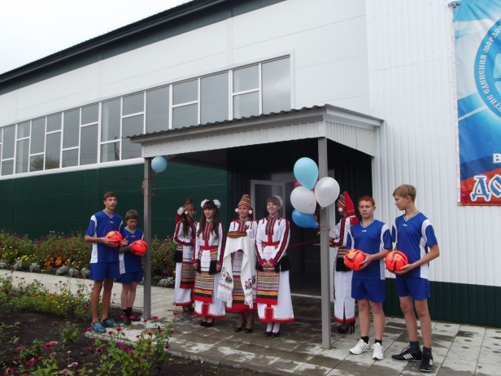
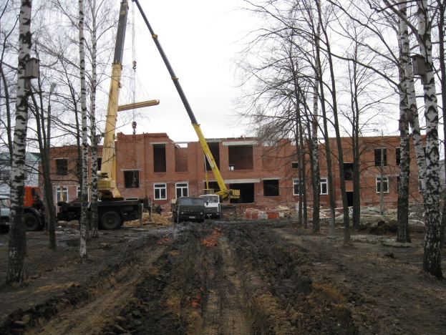
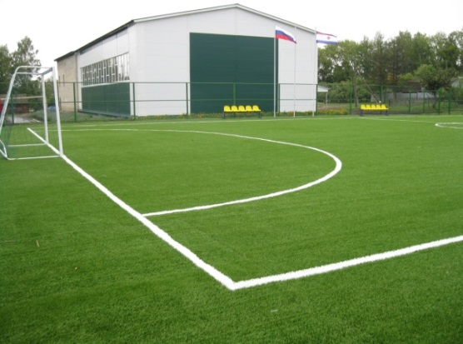
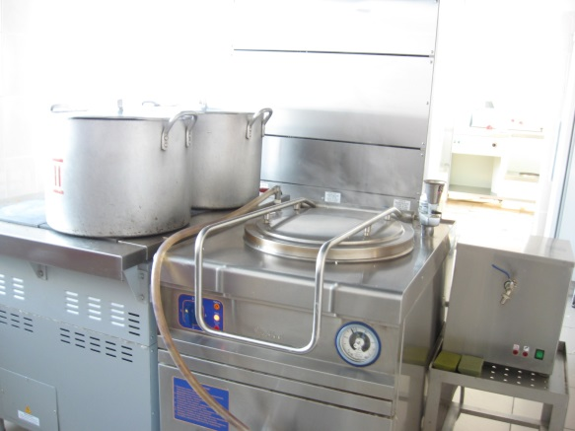
СТРОИТЕЛЬСТВО И РЕМОНТ ШКОЛ
В 2011 году в МБОУ «Киржеманская СОШ» произведен капитальный ремонт здания школы на сумму 6800,0 тысяч рублей
В 2012 году была проведена реконструкция спортивного зала МБОУ «Большеигнатовская СОШ» на сумму 25504,5 тысяч рублей.
За пять лет в Большеигнатовском муниципальном районе произведен ремонт в четырех образовательных организациях, в трех - спортивные залы, в одной - актовый зал.
В 2014 году в селе Большое Игнатово для школы построена новая спортивная площадка – современный стадион с футбольным полем с искусственным покрытием и беговой дорожкой.
В 2015 году начато строительство главного корпуса МБОУ «Большеигнатовская СОШ» на 150 ученических мест.
В 2010-2011 гг. в МБОУ «Большеигнатовская СОШ» произведен капитальный ремонт пищеблока, с полной заменой технологического оборудования и коммуникаций.

Slide 13
Развитие здравоохранения
Численность населения на 01.01.2016 г. составляет 7 240 человек.
Число сельских населенных пунктов – 37.
Первичную медико-санитарную помощь население Большеигнатовского муниципального района получает в поликлиническом отделении № 3 ГБУЗ РМ «Ичалковская межрайонная больница» и включает следующие структурные подразделения:
- домовых хозяйств – 12;
- ФАПов – 18 (список населенных пунктов прилагается);
- поликлиника на 150 посещений в смену;
- дневной стационар на 30 коек;
- круглосуточную стационарную помощь в ГБУЗ РМ «Ичалковская межрайонная больница».
Смертность населения за 1 квартал 2016г. (на 100 000 чел. населения):
общая – 1613,1;
от новообразований – 278,1;
от болезней системы кровообращения – 222,5;
болезней органов дыхания – 222,5;
от внешних причин смерти – 166,9.

Slide 14
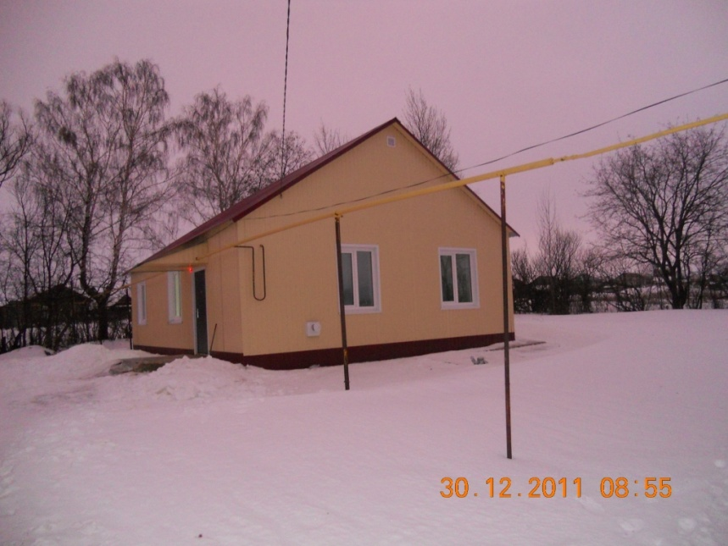
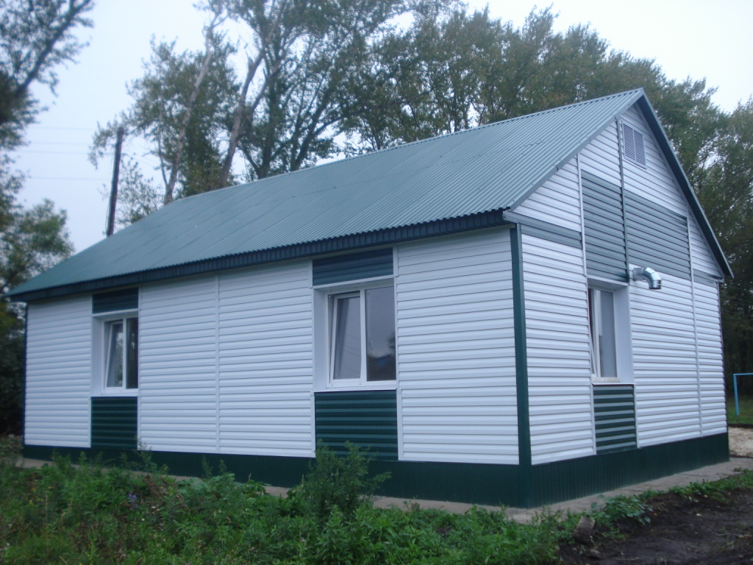
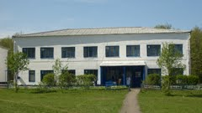
Произведен капитальный ремонт хирургического корпуса в 2012 году. Построено 4 фельдшерско-акушерских пункта в с. Чукалы,
с. Киржеманы, с. Кучкаево, с.Горки.
Фельдшерско-акушерский пункт с. Киржеманы, 2011 год
Фельдшерско-акушерский пункт с. Горки, 2014 год

Slide 15
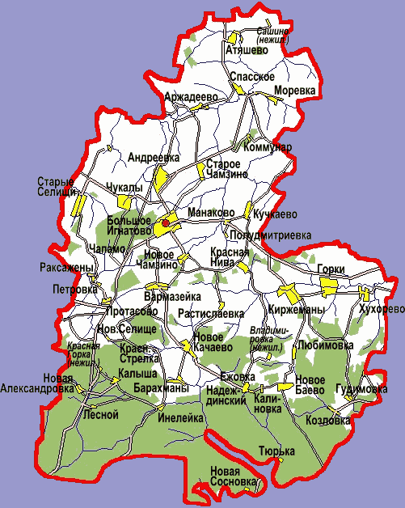
Перечень населенных пунктов,
имеющих фельдшерско-акушерские пункты
ФАП
ФАП
Наименование населенного пункта, имеющего фельдшерско-акушерский пункт | Численность прикрепленного населения
с.Андреевка | 597
с.Атяшево | 236
с.Аржадеево | 149
с.Вармазейка | 142
с.Горки | 252
с.Киржеманы | 362
д.Красная Нива | 151
с.Кучкаево | 214
д.Новое Чамзино | 133
с.Новое Баево | 195
с.Новое Качаево | 180
д.Новая Александровка | 55
с.Протасово | 169
с.Спасское | 213
с.Старое Чамзино | 455
с.Старые Селищи | 191
с.Хухорево | 160
с.Чукалы | 219
ФАП
воп
ФАП
ФАП
ФАП
ФАП
ФАП
П
ФАП
ФАП
ФАП
ФАП
воп
ФАП
ФАП
ФАП
ФАП
ФАП
ФАП

Slide 16
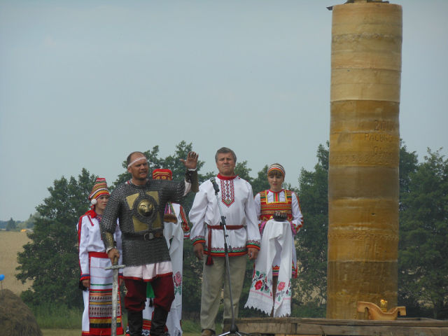
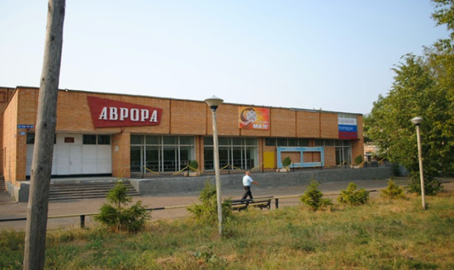
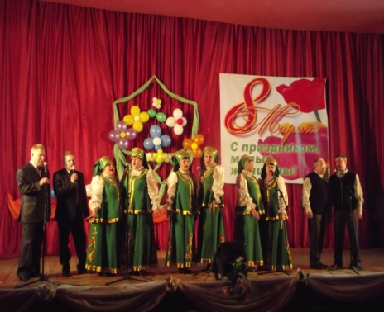
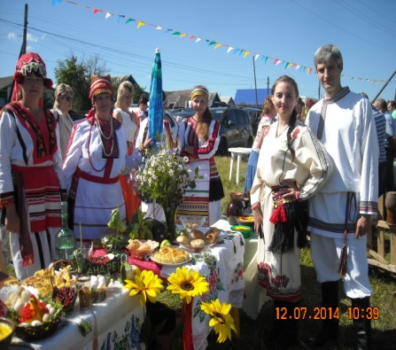
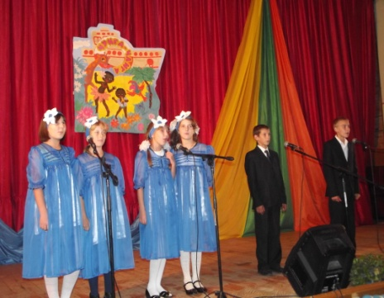
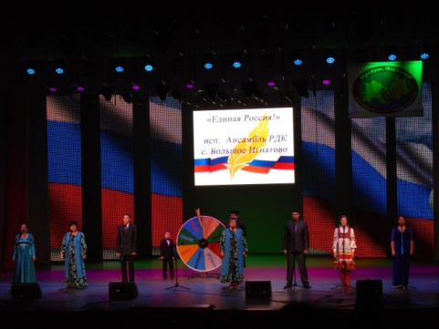
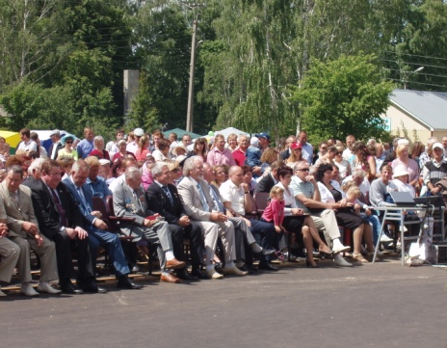
Развитие культуры
В районе осуществляют свою деятельность 18 учреждений клубного типа, 17 библиотек, музей Боевой Славы, Детская школа искусств
Основными мероприятиями, проводимыми на территории района являются новогодние праздники, праздничные концерты ко Дню защитника Отечества, к Международному женскому дню 8 марта, к Празднику Весны и труда, ко Дню Победы и др. Удельный вес населения, участвующих в культурно-массовых мероприятиях (общих) – 628 % (2015г.).
Ежегодно на территории Большеигнатовского райна проводятся Республиканские национально-фольклорные праздники «Раськень Озкс» и «Велень Озкс», на которые съезжаются люди со всех концов света: Нижегородской и Ульяновской областей, Саратовской и Самарской областей, Пензенской и Тамбовской областей, Республики Чувашия, Марий Эл, Эстонии и других областей и регионов. В 2015 году «Раськень Озкс» получил Диплом Всероссийской премии за достижения в области массовых форм театрального искусства «Грани театра масс» в номинации «Лучший национальный праздник за 2013-2014 год».
В районе действуют ансамбли художественной самодеятельности: ансамбль ветеранов «Рябинушка», фольклорные ансамбли «Вастома» (с. Старые Селищи»), «Истоки» (с.Андреевка), «Эрзянь Авинеть» (с.Протасово), действует Андреевский народный театр
Основные мероприятия, проводимые на территории Большеигнатовского муниципального района: Республиканские национально-фольклорные праздники «Раськень Озкс» и «Велень Озкс», праздничные концерты ко Дню 8 Марта, ко Дню Защитника Отечества , ко Дню Победы, новогодние и первомайские праздники, молодежные дискотеки и вечера отдыха и др.

Slide 17
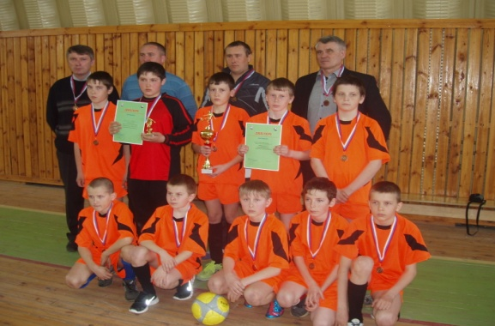
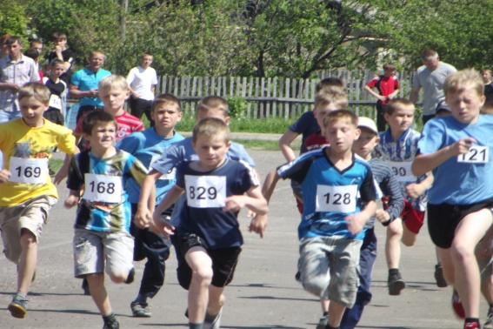
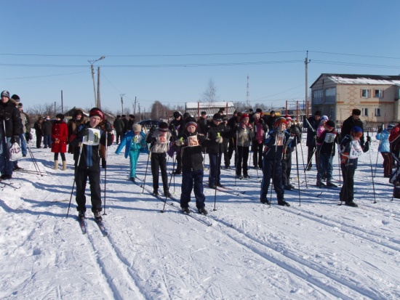
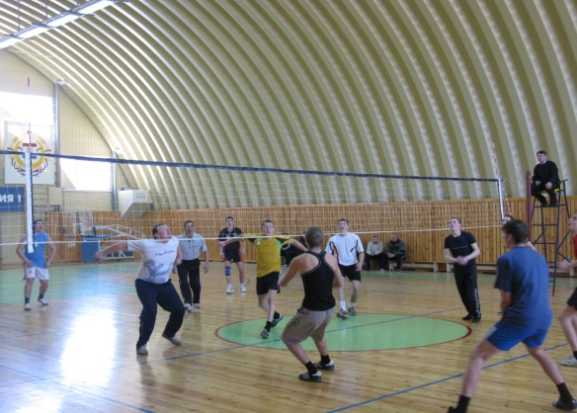
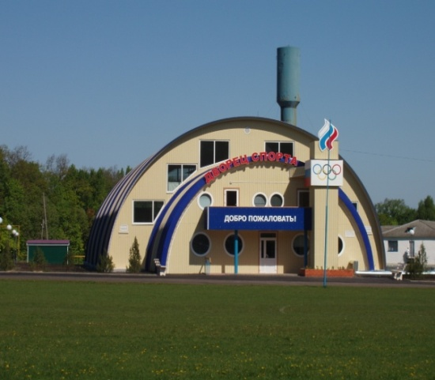
Развитие физической культуры и спорта
В Большеигнатовском муниципальном районе развиваются такие виды спорта как волейбол, настольный теннис, мини-футбол среди детей, легкая атлетика, лыжные гонки, армспорт. В районе имеются спортивные объекты и плоскостные сооружения для занятий физической культурой и спортом. Это физкультурно-оздоровительный комплекс с большим спортивным и тренажерным залами, спортивные залы при общеобразовательных школах, минифутбольная и баскетбольная площадки в с. Большое Игнатово, построенные в 2014году, футбольное поле стадиона, корт, лыжная база, лыжная трасса в зимний период в лесной зоне, спортивные площадки.
Основными спортивными мероприятиями, проводимыми на территории района являются Республиканские соревнования по легкоатлетическому кроссу на приз Главы Администрации Большеигнатовского муниципального района; открытое Первенство района по лыжным гонкам, посвященные памяти Е.В. Сенгаева; женский волейбольный турнир к Международному женскому дню 8 Марта; легкоатлетическая эстафета ко Дню Победы; спортивные национальные соревнования «Тюштянь налксемат» на Республиканских национально-фольклорных праздниках «Раськень Озкс» и «Велень Озкс», ежегодно проводятся Дни здоровья и др.
МБОУДО «Детско-юношеская спортивная школа»
Доля населения, систематически занимающихся физической культуры и спорта:
2011г.- 31%, 2012г. – 31%, 2013г.- 31,5%,
2014 г.- 31,6, 2015г.-32%.

Slide 18
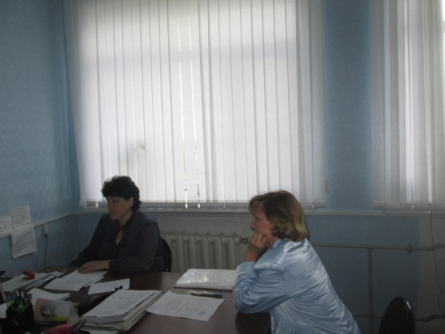




Меры социальной поддержки населения
Государственное казенное учреждение «Социальная защита населения по Большеигнатовскому району Республики Мордовия» предоставляет меры социальной поддержки для 4,5 тыс. человек на сумму более 26 млн. рублей. Из них: пенсионеры-2608 чел., многодетные семьи-55, инвалиды-741 чел, дети -сироты 19.
Сравнительный анализ выплат мер социальной поддержки за последние 5 лет показывает динамичный рост объема финансовых выплат.
Рост объема финансовых выплат по мерам социальной поддержки
«Социальная поддержка населения»
В соответствии с Программой «Социальная поддержка населения Большеигнатовского муниципального района» в 2015 году из районного бюджета выделено 106,0 тыс. рублей:
в том числе на социальную поддержку граждан – 10,0 тыс. рублей;
на социальную поддержку инвалидов – 10,5 тыс. рублей;
на проведение мероприятий с семьями и детьми – 61,5 тыс. рублей;
социальную поддержку участников ВОВ, ветеранов других войн – 24,0 тыс. рублей.
«Оздоровление детей»
За 2011-2015 гг. оздоровлено 389 детей находящихся в трудной жизненной ситуации на общую сумму 5810,5 тыс. рублей.
«Доступная среда»
В Большеигнатовском районе большинство зданий, в том числе объекты соцкультбыта, оборудованы пандусами, кнопками вызова персонала для оказания помощи инвалидам.

Slide 19
Меры социальной поддержки семей с детьми
Единовременное пособие при рождении ребенка в размере 15 512,65 рублей.
Ежемесячное пособие по уходу за ребенком работающим (служащим) в размере 40% среднего заработка; не работающим, не служащим, либо обучающимся - на первого ребенка 2 908,62 рублей; на второго ребенка 5 817,24 рублей
Ежемесячное пособие на ребенка одному из родителей (усыновителей, опекунов, попечителей) в семьях со среднедушевым доходом ниже прожиточного минимума в размере 120 рублей; на детей, родители которых уклоняются от уплаты алиментов, а также на детей военнослужащих, проходящих военную службу по призыву 180 рублей на каждого ребенка; на детей из многодетных семей и одиноких матерей - 240 рублей на каждого ребенка.
Компенсация платы, взимаемой с родителей за присмотр и уход за детьми, в дошкольных организациях на первого ребенка – в размере 20-24% среднего размера родительской платы, на второго ребенка – в размере 50-59%, на третьего ребенка и последующих детей - в размере 70-83%.
Ежемесячная денежная выплата при рождении после 31 декабря 2012 г. третьего и последующих детей до достижения ребенком возраста трех лет в размере величины прожиточного минимума, установленной в Республике Мордовия для детей, который в настоящее время составляет 8142 рубля. Выплачивается семьям, среднедушевой доход которых не превышает размер среднедушевого денежного дохода в Республике Мордовия.
Ежемесячная денежная выплата студенческим семьям, воспитывающим детей, среднедушевой доход которых не превышает размер среднедушевого денежного дохода в Республике Мордовия. Выплачивается в размере прожиточного минимума, который в настоящее время составляет 8142 рубля.
Ежемесячная денежная выплата на оплату лекарственных препаратов
Назначается детям из многодетных семей до 6 лет. Размер выплаты: 189 рублей.
Награждение почетным дипломом многодетной матери I, II, III степени
Награждаются многодетные матери, родившие и воспитавшие:
семь детей и более – Почетным дипломом I степени;
шесть детей - Почетным дипломом II степени;
пять детей – Почетным дипломом III степени.
Размер единовременного денежного пособия, получаемого при награждении:
30000 рублей – награжденным Дипломом I степени;
25000 рублей – награжденным Дипломом II степени;
20000 рублей – награжденным Дипломом III степени.

Slide 20
Награждение Почетным дипломом Главы Республики Мордовия «За заслуги в воспитании детей»
Награждаются родители (усыновители, приемные родители) либо один из родителей (в случае неполной семьи), которые воспитали или воспитывают четверых и более детей.
Размер единовременного денежного пособия, получаемого при награждении - 20 тыс. рублей.
Ежегодное денежное пособие на проезд на всех видах городского пассажирского транспорта (кроме такси), а также автомобильным транспортом общего пользования (кроме такси) пригородных и междугородных маршрутов (внутрирайонных, внутриреспубликанских)
Назначается многодетным матерям, награжденным Почетным дипломом многодетной матери I, II, III степени.
Единовременное денежное пособие в преддверии празднования Святой Пасхи
Выплачивается многодетным семьям, в которых воспитываются четверо и более несовершеннолетних детей и одиноким матерям, воспитывающим двух и более несовершеннолетних детей.
Размер выплаты: 800 рублей на каждого ребенка.
Единовременное денежное пособие в преддверии начала нового учебного года (1000 рублей на каждого ребенка - учащегося образовательной организации).
Пособие назначается:
родителям, воспитывающим четырех и более детей - учащихся общеобразовательных организаций;
одиноким матерям, воспитывающим трех и более детей - учащихся общеобразовательных организаций;
опекунам и приемным семьям, воспитывающим детей-сирот - учащихся общеобразовательных организаций;
родителям - инвалидам I и II групп, воспитывающим детей - учащихся общеобразовательных организаций;
родителям, воспитывающим трех детей - учащихся общеобразовательных организаций, при условии, что среднедушевой доход семьи не превышает величины прожиточного минимума, установленного в Республике Мордовия;
одиноким матерям, воспитывающим двух детей - учащихся общеобразовательных организаций, при условии, что среднедушевой доход семьи не превышает величины прожиточного минимума, установленного в Республике Мордовия.
Республиканский материнский (семейный) капитал
Назначается женщинам, родившим (усыновившим) третьего или каждого последующего ребенка, начиная с 1 января 2012 года; мужчинам, являющимся единственными усыновителями третьего или каждого последующего ребенка, если решение суда об усыновлении вступило в законную силу, начиная с 1 января 2012 года.
Размер республиканского материнского (семейного) капитала в 2016 году составляет:
125 270 рублей при рождении третьего ребенка,
150 324 рубля при рождении четвертого ребенка.
187 906 рублей при рождении пятого и последующих детей.
Размер капитала ежегодно индексируется в зависимости от инфляции. Выплачивается за каждого ребенка.

Slide 21
Меры социальной поддержки по оплате жилого
помещения и коммунальных услуг
Расходы на их предоставление в 2015 году составили 1345,6 млн. рублей или 45,4% от всех расходов на меры социальной поддержки, в том числе расходы республиканского бюджета Республики Мордовия – 817,6 млн. рублей.
В соответствии Законом Республики Мордовия от 28.12.2004 г. № 102-З «О мерах социальной поддержки отдельных категорий населения, проживающего в Республике Мордовия» отдельным категориям граждан предоставляются:
ежемесячная денежная компенсация на оплату жилого помещения и коммунальных услуг: ветеранам труда и ветеранам военной службы; лицам, подвергшимся политическим репрессиям, в том числе членам семьи совместно с ними проживающими и лицам, пострадавшим от политических репрессий; детям-сиротам и детям, оставшимся без попечения родителей, проживающим отдельно от попечителей; семьям, где проживают и воспитываются дети-сироты и дети, оставшиеся без попечения родителей; многодетным семьям; педагогическим работникам, проживающим и работающим в сельской местности;
ежемесячная денежная выплата на оплату жилых помещений, отопления и освещения медицинским, культурно - просветительским, ветеринарным, фармацевтическим работникам, проживающим и работающим в сельской местности;
компенсация расходов на уплату взноса на капитальный ремонт общего имущества в многоквартирном доме одиноко проживающим неработающим собственникам жилых помещений, а также проживающим в составе семьи, состоящей только из совместно проживающих неработающих граждан пенсионного возраста, собственникам жилых помещений, достигшим возраста семидесяти лет и восьмидесяти лет.
субсидии на оплату жилого помещения и коммунальных услуг гражданам с невысокими доходами (постановление Правительства Российской Федерации от 14.12. 2005 г. № 761 «О предоставлении субсидий на оплату жилого помещения и коммунальных услуг» и постановление Правительства Республики Мордовия от 28.02.2005 г. № 54 «О социальной поддержке граждан в связи с повышением тарифов на коммунальные услуги»).

Slide 22
Меры социальной поддержки отдельным категориям граждан в виде ежемесячных денежных выплат
В соответствии с Законом Республики Мордовия от 28 декабря 2004 года № 102-З «О мерах социальной поддержки отдельных категорий населения, проживающего в Республике Мордовия» по состоянию на 1 мая 2016 года получателями ежемесячной денежной выплаты в республике являются 189,0 тысяч человек; на обеспечение предоставления ежемесячных денежных выплат за 2015 год из республиканского бюджета Республики Мордовия было израсходовано 420,1 млн. рублей.
На предоставление ежемесячной денежной выплаты на транспортные расходы отдельным категориям граждан (в размере 144 рубля) из республиканского бюджета Республики Мордовия направлено 288,8 млн. рублей.
Всем студентам и аспирантам высших учебных заведений Республики Мордовия предоставляется бесплатная проездная карта студента (аспиранта) для проезда в городском автомобильном транспорте (постановление Правительства Республики Мордовия от 24.03.2005 г. № 104 «О мерах социальной поддержки студентов и аспирантов дневной формы обучения при проезде на пассажирском автомобильном транспорте общего пользования»). Расходы республиканского бюджета Республики Мордовия на указанную меру социальной поддержки в 2015 г. составили 120,0 млн. рублей.

Slide 23
Меры государственной поддержки в рамках постановления Правительства Республики Мордовия от 5 ноября 2008 г. № 504 «О предоставлении социальных выплат заемщикам ипотечных жилищных кредитов (ипотечных займов)»
Законом Республики Мордовия от 1 июля 2005 г. № 57-З «О правовом регулировании жилищных отношений в Республике Мордовия» с целью обеспечения условий для осуществления гражданами права на жилище, а также в целях поощрения жилищного строительства на территории Республики Мордовия, за счет средств республиканского бюджета гражданам предусмотрены меры государственной поддержки в форме следующих социальных выплат:
- социальная выплата на возмещение части процентной ставки по ипотечным кредитам (ипотечным займам), полученным гражданами на приобретение или строительство жилья в российских кредитных организациях (у юридических лиц) (далее - социальная выплата на возмещение части процентной ставки).
Постановлениями Правительства Республики Мордовия от 28 декабря 2015 г. № 744, от 15 марта 2016 г. № 136 «О внесении изменений в постановление Правительства Республики Мордовия от 5 ноября 2008 г. № 504» определены новые условия предоставления мер государственной поддержки в форме социальных выплат на возмещение части процентной ставки без учета нуждаемости в улучшении жилищных условий, без учета совокупного дохода семьи, без учета при расчете размера социальной выплаты нормы общей площади жилого помещения, приходящейся на каждого члена семьи.
- социальная выплата гражданам на частичное или полное погашение ипотечного жилищного кредита (ипотечного займа) в случае рождения (усыновления) ребенка и последующих детей (далее – социальная выплата на погашение).

Slide 24
Предоставление социальных услуг в стационарных организациях социального обслуживания для престарелых и инвалидов
Сеть учреждений социального обслуживания граждан пожилого возраста и инвалидов в Республике Мордовия представлена 23 стационарными организациями. На 1 мая 2016 года в них проживают 2031 человек.
На стационарное социального обслуживание принимаются граждане пожилого возраста (женщинам старше 55 лет, мужчинам старше 60 лет), инвалиды I - II групп старше 18 лет, дети-инвалиды старше 4-х лет, полностью или частично утратившие способность либо возможности осуществлять самообслуживание, самостоятельно передвигаться, обеспечивать основные жизненные потребности.
Сеть стационарных учреждений располагает хорошей материальной базой, созданы все необходимые условия для быта, обеспечена комплексная безопасность. В стационарных учреждениях социального обслуживания организовано сбалансированное четырехразовое питание. Для оказания медицинской помощи функционируют специализированные кабинеты. Все граждане пожилого возраста и инвалиды, проживающие в домах-интернатах, ежегодно проходят углубленный медицинский осмотр.
Предоставление социальных услуг в форме социального
обслуживания на дому
Социальное обслуживание в форме социального обслуживания на дому является одной из основных форм социального обслуживания, направленной на максимально возможное продление пребывания граждан пожилого возраста и инвалидов в привычной социальной среде в целях поддержания их социального статуса, а также на защиту их прав и законных интересов.
Наиболее востребованы: покупка и доставка продуктов питания, лекарств, промышленных товаров). Среди услуг, оказываемых непосредственно на дому, помощь в уборке квартиры, в приготовлении пищи, доставка воды (в помещениях без централизованного водоснабжения) и т.д.
По состоянию на 1 мая 2016 г. на надомном социальном обслуживании находятся 4 960 человек.

Slide 25




Развитие жилищного строительства и обеспечение граждан жильем
В период с 2011 по 2015 года введено в эксплуатацию 8679,06 кв.м. жилья , улучшили жилищные условия 101 семьи, в том числе за счет собственных средств граждан - 1121,7 м2 (11 семей). В районе строится в основном малоэтажное жилье экономического класса.
По программам «Социальное развитие села до 2013 года", "Устойчивое развитие сельских территорий на 2014-2017 годы и на период до 2020 года» и «Обеспечение жильем молодых семей Большеигнатовского муниципального района на 2011-2015 годы» ввод жилья соответственно составил 7557,36 м2 (90 семей), что составляет 87,1 % от общей площади введенного жилья. По вышеназванным программам улучшили свои жилищные условия путем приобретения жилых помещений 28 семей. Общая площадь жилых помещений, приходящаяся в среднем на одного жителя на территории муниципального района составил в 2015 году-29,97 м2.
В 2014 году по программе: «Обеспечение жилыми помещениями детей-сирот и детей, оставшихся без попечения родителей, а также лиц из их числа в Большеигнатовском муниципальном районе на 2015 -2020 годы» был построен двухквартирный жилой дом детям-сиротам в с. Большое Игнатово общей площадью 78,6 м2.
Завершается работа по обеспечению жильем участников Великой Отечественной войны, членов семей погибших (умерших) участников и инвалидов войны. Всего социальной выплатой на строительство или приобретение жилья обеспечено 90 ветеранов на сумму 87 419,676 тыс.руб.
Благоустроенный жилой дом
для детей -сирот

Slide 26


Развитие транспортной инфраструктуры и транспортного обслуживания
Автодорога «Саранск- Большое Игнатово- Ардатов» выезд в сторону г. Ардатов
Строительство автодорог в районе ведется полным ходом. В 2011 году построили автодороги республиканского значения на территории района 2,922 км. Отреконструировали автомобильную дорогу «г. Ардатов- с. Большое Игнатово» протяженностью 14,0 км., где Заказчиком являлся ГКУ «Управление дорожным хозяйством Республики Мордовия», Подрядчиком ООО «МАПО-ТРАНС».
Построены автодороги местного значения за период с 2011-2015 гг протяженностью 2,553 км. Капитально отремонтировано за тот же период около 5 км автодорог, съезды от ул. Гражданская, Нетяева, Школьная, Советская, внутридомовая территория многоквартирных домов № 6,8 по ул. Гагарина в с. Большое Игнатово, плотина в с. Новое Баево, покрытие площади Детского дома творчества в селе Большое Игнатово, построен мост через р. Черемшанка в с. Киржеманы.
В 2015 году начат капремонт а/д Вармазейка-Н.Качаево-Н.Баево-Киржеманы, выход на а/д Ардатов общей протяженностью 6,3 км.
В настоящее время функционируют автобусные маршруты «Саранск-Большое Игнатово», «Саранск-Большое Игнатово-Большое Болдино Нижегородской области», «Большое Игнатово-Большое Болдино-Нижний Новгород». Работает маршрут «Саранск-Большое Игнатово-Атяшево». По внутренним маршрутам работает социальное такси для малообеспеченных слоев населения. Так же открыта служба такси ООО «Транспортные сети Мордовии», которая обслуживает население как по внутренним маршрутам, так и за пределами района. По развитию транспортной инфраструктуры и транспортного обслуживания проведены работы по установке автопавильонов, дорожных разметок и установка дорожных знаков.
внутридомовая территория многоквартирных домов №6,8 по ул. Гагарина

Slide 27



Развитие жилищно-коммунального хозяйства
Реконструкция улично-дорожной сети
Протяженность автомобильных дорог общего пользования местного значения в районе 138,35 км, в том числе 22,16 км асфальтированных. В настоящее время разработаны ПСД и проведены экспертизы на 9 участков дорог общей протяженностью 7,179 км. Из муниципального дорожного фонда выделены и освоены средства на ремонт автодороги в с. Большое Игнатово по улицам Гагарина, Гражданская, съезды от ул. Гражданская, Нетяева, Школьная, Советская, внутри дворовую территорию многоквартирных домов №6,8 по ул. Гагарина на общую сумму 4221,1 тыс.руб. Построен мост через р. Черемшанка в с. Киржеманы, отремонтирована плотина в с. Новое Баево на сумму 735,7 тыс.руб. Ведется строительства дорог и в селах района. Так в с. Андреевка завершено строительство подъездной автодороги к кладбищу протяженностью 0,333 км (сумма 2752,2 тыс.руб.), построена дорога ул. Шунеева протяженностью 0,71 км (4277,4тыс.руб). В селе Кучкаево также завершено строительство автомобильной дороги к кладбищу протяженностью 1,11 км на 7882,4тыс.руб.
За период с 2011 по 2015 год в Большеигнатовском муниципальном районе были проведены мероприятия по модернизации котельной, замене котла в центральной котельной в с. Большое Игнатово, установке общедомовых приборов учета холодной воды в многоквартирных жилых домах. Была выполнен ремонт водоподъемного узла на водозаборе №1, была выполнена установка преобразователя частоты для насосной станции. Достигнута экономия электроэнергии на 15%. Были выполнены мероприятия по ремонту систем водоснабжения, систем водоотведения, систем теплоснабжения на общую сумму 1006 тыс.руб., в том числе за счет собственных средств МУП «Жилищник» 342, за счет местного бюджета 664 тыс.руб..

Slide 28




Переселение граждан из ветхого и аварийного жилья
За период с 2011 по 2015 год по программе «Переселение граждан из аварийного жилищного фонда» в Большеигнатовском муниципальном районе было построено 9 домов в которые было переселено из ветхого и аварийного жилья 28 семей, 64 человек. Объем жилищного строительства по данной программе составил 1331,3 квадратных
с. Большое Игнатово
с. Киржеманы
метров. Объем полученной финансовой поддержки на переселении граждан из аварийного жилищного фонда составил 34780,9 тыс.руб.. «Переселение граждан из аварийного жилищного фонда» осуществлялось в Большеигнатовском сельском поселении и в Киржеманском сельском поселении.
Капитальный ремонт многоквартирных домов
с. Киржеманы
В Большеигнатовском муниципальном районе насчитывается 23 многоквартирных дома, общей площадью 16855,61 квадратных метра. За период с 2011 по 2015 год в Большеигнатовском муниципальном районе было отремонтировано 6 многоквартирных домов, общей площадью 6026,2 квадратных метра. Стоимость капитального ремонта составила 10200,251 тыс.руб.. В результате 106 семьи улучшили жилищные условия проживания.
Количество отремонтированных МКД
Площадь отремонтированных МКД
с. Большое Игнатово

Slide 29
Нормативно-правовая основа утверждения тарифов на коммунальные услуги
Постановление Правительства Российской Федерации от 6 мая 2011 г. № 354 «О предоставлении коммунальных услуг собственникам и пользователям помещений в многоквартирных домах и жилых домов»
Постановление Правительства Российской Федерации от 14.07.2008 г. № 520 «Об основах ценообразования и порядке регулирования тарифов, надбавок и предельных индексов в сфере деятельности организаций коммунального комплекса»
Указ Главы Республики Мордовия от 30.11.2015 № 380-УГ «Об утверждении предельных (максимальных) индексов изменения размера вносимой гражданами платы за коммунальные услуги в муниципальных образованиях в Республике Мордовия на 2016 год»
Постановление Правительства Республики Мордовия от 08.06.2015 г. № 328
«О розничных ценах на природный газ, реализуемый населению»
Приказ Минэнерго Республики Мордовия от 18.12.2014 г. №85 «Об установлении тарифов для организаций, оказывающих услуги в сфере холодного водоснабжения и водоотведения на 2015-2017 годы»
Приказ Минэнерго Республики Мордовия от 18.12.2014 г. №95 «О долгосрочных параметрах регулирования и тарифах на тепловую энергию, поставляемую теплоснабжающими организациями потребителям на 2015-2017 годы»

Slide 30
Большеигнатовский муниципальный район тарифы на коммунальные услуги на 2016 год
Наименование организации | Водоснабжение (руб./м3) |  |  |  |  | Водоотведение (руб./м3) |  |  |  |  | Тепловая энергия (руб. /Гкал) |  |  |  |  | Горячая вода (руб./м3)
 | с 01.01. по 30.06. |  | с 01.07. по 31.12. |  | % роста для населения | с 01.01. по 30.06. |  | с 01.07. по 31.12. |  | % роста для населения | с 01.01. по 30.06. |  | с 01.07. по 31.12. |  | % роста для населения | с 01.01. по 30.06. |  | с 01.07. по 31.12. |  | % роста для населения
 | ЭОТ | население | ЭОТ | население |  | ЭОТ | население | ЭОТ | население |  | ЭОТ | население | ЭОТ | население |  | ЭОТ | население | ЭОТ | население
Большеигнатовский муниципальный район
МУП «Жилищник»* | 25,23 | 25,23 | 26,72 | 26,72 | 105,91 | 2,83 | 2,83 | 2,93 | 2,93 | 103,53 | 1757,00 | 1757,00 | 1871,67 | 1871,67 | 106,53
Тарифы на электрическую энергию для населения
Наименование | Ед. изм. | 2016 г.
 |  | с 1 января по 30 июня | с 1 июля по 31 декабря | % роста
Для населения, проживающего в городских населенных пунктах (кроме домов, оборудованных в установленном порядке стационарными электроплитами и электроотопительными установками) | коп./кВт.ч | 312,00 | 325,00 | 104,17
Для населения, проживающего в городских населенных пунктах (в домах, оборудованных в установленном порядке стационарными электроплитами и электроотопительными установками), а также в сельских населенных пунктах | коп./кВт.ч | 218,00 | 233,00 | 106,88
Потребители, приравненные к населению | коп./кВт.ч | 312,00 | 325,00 | 104,17

Slide 31
Тарифы на газ для населения
Направления использования газа населением | Ед. изм. | 2015 -2016 год
 |  | с 1 января по 30 июня 2015 г. | с 1 июля 2015 г. по 30 июня 2016 г. | % роста
1.1 Природный газ, используемый: для приготовления пищи и нагрева воды с использованием газовой плитиы; для нагрева воды с использованием газового водонагревателя при отсутствии центраного горячего водоснабжения; для приготовления пищи и нагрева воды с испорльзованием газовой плиты и нагрева воды с использованием газового водонагревателя при отсутствии центрального горячего водоснабжения | руб./1 куб. метр | 6,05 | 6,48 | 107,11
1.2 Природный газ, используемый для отопления жилых помещений | руб./1000 куб. метров | 4060 | 4352 | 107,19
1.3 Природный газ, используемый для отопления нежилых помещений (индивидуальных бань, гаражей, теплиц, оранжерей) | руб./1000 куб. метров | 5606 | 6010 | 107,21
1.4 Природный газ, используемый для подогрева корма для скота | руб./1000 куб. метров | 5204 | 5579 | 107,21
2. Природный газ для потребителей, оснащенных приборами учета расхода газа | руб./1000 куб. метров | 4610 | 4942 | 107,20
Справочно: В соответствии с действующими на 1.01.2016 г. сценарными условиями функционирования экономики Российской Федерации и основными параметрами прогноза социально-экономического развития Российской Федерации на 2016 год и плановый период 2017 и 2018 годов рост цен на газ для населения с июля 2016 года планируется в размере – 2,0%.

Slide 32
Тарифы на жилищные услуги по Большеигнатовскому муниципальному району Республики Мордовия, по состоянию на 01.01.2016
№ | Перечень жилищных услуг | Единицы измерения | Реквизиты документа , которым утверждены тарифы | Действующие Тарифы
1 | 2 | 3 | 4 | 5
 | Большеигнатовский муниципальный район
1 | Плата за содержание и ремонт жилого помещения МКД | руб./кв.м. ( в месяц) | Протоколы собственников жилых помещений МКД | 7,15
1.1.1. | Плата за услуги и работы по управлению МКД | руб./кв.м. ( в месяц) | Протоколы собственников жилых помещений МКД | 3,29
1.1.2. | Лифтовое обслуживание | руб./кв.м. ( в месяц) | нет | 0,00
1.1.3. | Содержание и текущий ремонт общего имущества | руб./кв.м. ( в месяц) | Протоколы собственников жилых помещений МКД | 3,08
1.1.4. | Сбор и вывоз ТБО | руб./кв.м. ( в месяц) | Постановление Администрации Большеигнатовского муниципального района Республики Мордовия №515от 17.12.2015 г | 0,78
2 | Найм | руб./кв.м. ( в месяц) | Постановление Администрации Большеигнатовского муниципального района Республики Мордовия №515от 17.12.2015 г | 1,90
3 | Капитальный ремонт | руб./кв.м. ( в месяц) | Постановление Правительства РМ от 22.12.2014г. №673 | 7,63

Slide 33






БЛАГОУСТРОЙСТВО ТЕРРИТОРИЙ
Административным центром Большеигнатовского муниципального района, как и Большеигнатовского сельского поселения является село Большое Игнатово. За последние несколько лет село Большое Игнатово очень изменилось. Появились новые дороги, благоустроенные дворы, детские площадки, зоны отдыха.
Обустроены детские площадки
Ежегодно ведется работа по озеленению территории сельского поселения. Создаются многочисленные бордюры, цветники, клумбы. (с. Большое Игнатово, ул.Советская)

Slide 34






Участие сельских поселений в федеральной целевой программе «Устойчивое развитие сельских территорий на 2014-2017 годы и на период до 2020 года» позволило получить грантовую поддержку в размере 5340,0 млн. рублей, которая была использована на благоустройство улиц, зон отдыха в Большеигнатовском и Кучкаевском сельских поселениях. Построено и реконструировано автомобильных дорог протяженностью 3, 6 км на общую сумму 20,7 млн. рублей.
Благоустроена территория возле
храма Николая Чудотворца
Село Кучкаево, переезд с ул. Садовая на ул.Советская
Произведена реконструкция уличного освещения (установлено 20 опор со
светодиодными лампами)
Созданы места отдыха для сельчан…

Slide 35





Развитие многофункциональных центров предоставления государственных и муниципальных услуг
В целях оптимизации повышения качества предоставления государственных и муниципальных услуг, сокращения количества документов, предоставляемых заявителем при предоставлении государственных и муниципальных услуг, противодействия коррупции и получения гражданами государственных и муниципальных услуг по принципу «одного окна» с января 2015 года начал функционировать МБУ «Многофункциональный центр предоставления государственных и муниципальных услуг Большеигнатовского муниципального района Республики Мордовия» (МФЦ). Под МФЦ выделено административное здание, в помещениях которого был произведен капитальный ремонт.
В настоящее время предоставляются 137 услуг, из них 70- государственных, 46 - муниципальных и 21 - дополнительных услуг.
Информационный киоск, где заявители могут подать заявление через портал госуслуг.
В многофункциональном центре есть возможность регистрации граждан и юридических лиц на портале Госуслуг и в ЕСИА.
МБУ «Многофункциональный центр предоставления государственных и муниципальных услуг Большеигнатовского муниципального района Республики Мордовия» заняло второе место в республиканском конкурсе «Лучший многофункциональный центр предоставления государственных и муниципальных услуг в Республике Мордовия с количеством окон менее 20»
Фасад здания МФЦ
Платежный терминал ОАО «Россельхозбанк»
Режим работы МФЦ:
С понедельник а по пятницу
с 8.30.-16.30 (без перерыва на обед).
Есть возможность предварительной записи по телефону (2-10-39) и по электронной почте.
Помещение МФЦ

Slide 36


Обращения граждан
За последние 5 лет в администрацию Большеигнатовского муниципального района Республики Мордовия поступило порядка 1706 обращений от физических и юридических лиц. Из них поступило 1143 письменных обращений граждан и 563 обращения поступило при личном приеме граждан.

Slide 37

Депутатская деятельность. Поручения избирателей
Законотворческая деятельность Совета депутатов Большеигнатовского муниципального района пятого созыва была несколько плодотворнее Совета депутатов 4 созыва. За период 2011-2016 гг было принято 287 решений (предыдущий созыв – 241 решение). Рассматривались такие вопросы как утверждение бюджета района, дополнительные меры социальной поддержки отдельных категорий граждан района, муниципальной программы комплексного социально-экономического развития района.
На предвыборных встречах Главы Республики Мордовия с общественностью Большеигнатовского района в ноябре-декабре 2011 года был определен перечень поручений, которые более всего волновали граждан нашего района.
В данный перечень вошли 64 поручения по разным жизненным ситуациям. Из них на текущую дату выполнено 37 поручений (58 % к общему числу), а именно: произведен капитальный ремонт детского сада в с.Большое Игнатово, капитальный ремонт зданий, системы отопления, строительство автономной модульной котельной и спортивного зала в МОУ «Большеигнатовская средняя общеобразовательная школа», завершено строительство дамбы через овраг в с. Новое Баево, произведен капитальный ремонт здания МОУ «Спасская общеобразовательная школа», в селах Горки и Кучкаево построены новые здания фельдшерско-акушерских пунктов, осуществлены работы по строительству автомобильных дорог к кладбищам в с. Андреевка и с.Кучкаево, по с.Киржеманы до МОУ «Киржеманская средняя общеобразовательная школа», решен вопрос водоснабжения в МОУ «Киржеманская средняя общеобразовательная школа», завершено строительство моста в с. Киржеманы на ул.Маяковского, газифицировано последний населенный пункт в районе – пос. Надеждино. Общая сумма выполненных поручений составляет 122,4 млн.руб.
Частично выполнены следующие поручения: строительство дорог по с. Большое Игнатово (запланировано 9 км, выполнено 3,6 км, в настоящее время имеются ПСД на ул. Советская, Гагарина,

Slide 38
Депутатская деятельность. Поручения избирателей
Молодежная, Юношева – протяженностью 2,88 км), строительство дороги от райцентра к д. Ташто Кшуманця (выолнено 1,11 км, осталось около 0,8 км.), строительство дороги по улицам Шунеева Ф.Г. и Куманева П.М. в с.Андреевка (дорога по ул. Шунеева построена, ул. Куманева П.М. включена в план строительства и реконструкции дорог на период 2015-2022 годы на 2018г.), капитальный ремонт здания администрации Большеигнатовского муниципального района (сделан частичный ремонт), строительство дороги до с. Киржеманы от автотрассы Большое Игнатово-Ардатов (протяженность -6,3 км, сделано 3,0 км), капитальный ремонт МОУ «Андреевская средняя общеобразовательная школа» (Вопрос будет рассмотрено в рамках РЦП «Развитие образования в РМ на 2011-2015 годы». В 2012 году выделено 2,3 млн.руб. Освоены. Необходимо еще около 10 млн.рублей, ПСД нет.) ,строительство детских игровых площадок во дворах жилых домов с.Большое Игнатово (осуществлено строительство 2 площадок).Сумма денежных средств освоенных на данные поручения составляет 88,8 млн.рублей, требуется дополнительно – 182,6 млн.руб.
В числе невыполненных поручений числятся такие, как: строительство полигона для размещения бытовых отходов (будет реализовано в рамках ГП РМ "Охрана окружающей среды и повышение экологической безопасности на 2014-2018 годы" в рамках договора концессии в отношении создания и эксплуатации межмуниципальной системы коммунальной инфраструктуры в области обращения с отходами на территории Республики Мордовия), капитальный ремонт очистных сооружений в с.Большое Игнатово (включен в Комплексную программу развития системы коммунальной инфраструктуры Большеигнатовского сельского поселения Большеигнатовского муниципального района Республики Мордовия на 2013-2017 годы, включен на 2016 год), строительство дорог по ул. Юношева в с. Большое Игнатово (запланировано на 2016 г), строительство водопровода в с.Новое Баево (29.01.2015 г.был проведен сход граждан, на котором жители села отказались от строительства водопровода), строительство автомобильных дорог в селах Спасское, Старое Чамзино, Атяшево, Протасово, Новое Качаево, д. Красная Нива, пос.Калыша ( каждый населенный пункт включен в план строительства и реконструкции автодорог местного значения на период 2015-2022 годы на определенный год), реконструкция кинотеатра «Аврора» под районный Дом культуры с пристроем под библиотеку (подготовлена ПСД, включен в план программы «Устойчивое развитие сельских территорий Республики Мордовия на 2014-2018 годы и на период до 2020 года» на 2017 год ), капитальный ремонт домов

Slide 39
Депутатская деятельность. Поручения избирателей
Домов культур в селах Чукалы, Киржеманы (включены в перечень мероприятий развития культуры и искусства в рамках реализации Госпрограммы РМ «Развитие культуры и туризма» на 2014-2018 год с выполнением работ в 2017 г. Включен в районную целевую программу «Культура Большеигнатовского муниципального района на 2011-2016годы» на определенный год ), строительство котельной для МОУ «Киржеманская средняя общеобразовательная школа (включен в муниципальную программу «Развитие жилищно-коммунального комплекса Большеигнатовского муниципального района на 2016-2019 годы» на 2016 год), строительство дороги до сельского кладбища в с.Новое Качаево (включен в план строительства и рекон-струкции автодорог местного значения на период 2015-2022 годы на 2016 год). Для выполнения данных поручений необходимо 498,4 млн.руб.
В итоге сумма финансовых средств выделенных на исполнение поручений (наказов) избирателей составила 211,2 млн.рублей. Для полного исполнения перечня поручений требуется 1130,7 млн.рублей.
Повышение эффективности деятельности органов местного самоуправления
Информация о деятельности органов местного самоуправления Большеигнатовского муниципального района размещена на официальном сайте по адресу: bignatovo.e-mordovia.ru
В органах местного самоуправления Большеигнатовского муниципального района внедрены:
- система электронного документооборота «Дело», позволяющая оперативно получать информацию от исполнительных органов государственной власти республики;
- система межведомственного взаимодействия СИУ, позволяющая направлять и получать информацию необходимую для оказания муниципальных услуг гражданам района;
- все автоматизированные рабочие места муниципальных служащих через локальную сеть подключены к правовой системе «Гарант» и Интернету.
За последние 5 лет курсы повышения квалификации прошли 115 муниципальных служащих района

Slide 40
Целевые значения основных показателей социально-экономического развития Большеигнатовского муниципального района на 2016-2018 гг.
№ п/п | Наименование показателя | 2016 г. (прогноз) | 2017 г. (прогноз) | 2018 г. (прогноз)
1 | Объем отгруженных товаров собственного производства, выполненных работ и услуг собственными силами по видам экономической деятельности «Обрабатывающие производства», «Производство и распределение электроэнергии, газа и воды», тыс. рублей | 6985 | 7439 | 7953
2 | Объем инвестиций в основной капитал (за исключением бюджетных средств), тыс. рублей | 600000 | 25000 | 26650
3 | Объем производства скота и птицы от сельскохозяйственных организаций и крестьянских (фермерских) хозяйств, тонн | 590 | 600 | 620
4 | Объем производства молока от сельскохозяйственных организаций и крестьянских (фермерских) хозяйств, тонн | 7057 | 7090 | 7495
5 | Производство сахарной свеклы, тонн | 92850 | 99300 | 100000
6 | Производство зерна в первоначально-оприходованном весе, тонн | 32800 | 40200 | 40585
7 | Прибыль прибыльных организаций, тыс. рублей | 14 255 | 15 650 | 17 202
8 | Прибыль прибыльных организаций по виду экономической деятельности «Сельское хозяйство, охота и лесное хозяйство», тыс. рублей | 6 820 | 7 500 | 8 110
9 | Доля налоговых и неналоговых доходов местного бюджета (за исключением поступлений налоговых доходов по дополнительным нормативам отчислений) в общем объеме налоговых и неналоговых доходов бюджета муниципального образования с учетом поступлений дотаций и субсидий на софинансирование расходных обязательств по финансовому обеспечению деятельности муниципальных казенных учреждений и финансовому обеспечению выполнения муниципального задания бюджетными и автономными муниципальными учреждениями (в сопоставимых условиях), процентов | 18,6 | 30,6 | 31,4
10 | Темп роста налоговых и неналоговых доходов консолидированных бюджетов муниципальных образований по отношению к предыдущему году (в сопоставимых условиях), процентов | 103,9 | 101,5 | 104,9
11 | Число субъектов малого и среднего предпринимательства в расчете на 10 тыс., человек населения, единиц | 240 | 251 | 262
12 | Объем оборота розничной торговли во всех каналах реализации, тыс. рублей | 487201 | 573523 | 636604

Slide 41
Целевые значения основных показателей социально-экономического развития Большеигнатовского муниципального района на 2016-2018 гг.
№ п/п | Наименование показателя | 2016 г. (прогноз) | 2017 г. (прогноз) | 2018 г. (прогноз)
13 | Общая площадь введенного жилья с учетом индивидуального жилищного строительства, кв.м | 1700 | 1750 | 1800
14 | Общая площадь жилых помещений, приходящаяся в среднем на одного жителя, – всего, кв.м | 30,4 | 31,7 | 31,8
15 | Доля площади жилищного фонда, обеспеченного всеми видами благоустройства, в общей площади жилищного фонда, процентов | 56 | 57 | 60
16 | Доля протяженности автомобильных дорог общего пользования местного значения, не отвечающих нормативным требованиям, в общей протяженности автомобильных дорог общего пользования местного значения, процентов | 81 | 80 | 79
17 | Среднегодовая численность постоянного населения, человек | 7240 | 7130 | 7020
18 | Коэффициент рождаемости, родившихся на 1000 человек | 5,4 | 5,5 | 5,6
19 | Доля муниципальных общеобразовательных учреждений, соответствующих современным требованиям обучения, в общем количестве муниципальных общеобразовательных учреждений, процентов | 85,3 | 86,7 | 87,5
20 | Доля населения, систематически занимающегося физической культурой и спортом, процентов | 32,5 | 32,8 | 33,0

